Slide 1
ALV NBSB
Vrijdag 10 maart 2017

Slide 2
Agenda
Opening en welkom
Mededelingen
Notulen ALV september 2016
Evaluatie nieuwe website N.B.S.B.
Evaluatie PK Jeugd categorieën A en B
Benoeming nieuw bestuurslid PR en Innovatie: Inge Oostvogels
Artikelwijzigingen in het competitiereglement
Scheiding nationale en regionale competitie / Invoering 4de klasse KNSB. Standpunt van de NBSB bepalen.
Speerpunt: Alternatieve competitievorm
Speerpunt: Jeugd
Wat verder ter tafel komt en rondvraag

Slide 3
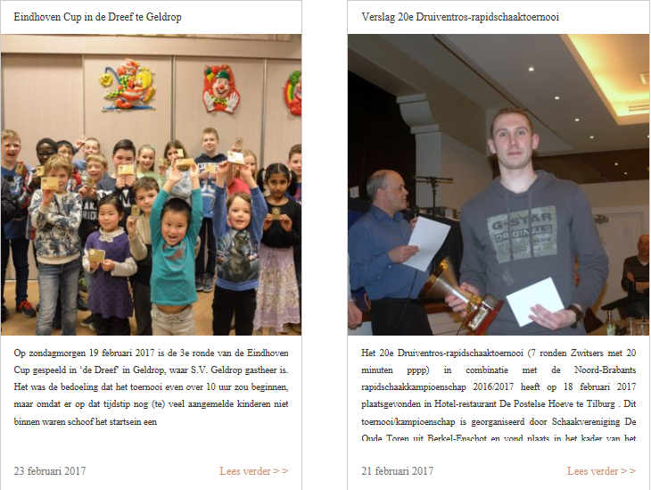
N.B.S.B website
Doel
Het realiseren van een “betere” website voor de N.B.S.B.
Afgeleide doelstellingen:
Het uiteindelijke doel is bereikt indien:
- Mobile devices ook (probleemloos) gebruik kunnen maken van de website
- De website interactiever wordt (bijvoorbeeld doordat je partijen kunt naspelen)
- Er meer content wordt geplaatst (door meer mensen)
- De website aanzienlijk meer wordt bezocht
- De website een goed functionerende zoekfunctionaliteit heeft
Budget
Tijdens de Algemene Ledenvergadering op 11 september 2015 is het voorstel van het N.B.S.B. bestuur om € 2.500,- te reserveren voor de verbetering van de N.B.S.B. website aangenomen.

Slide 4
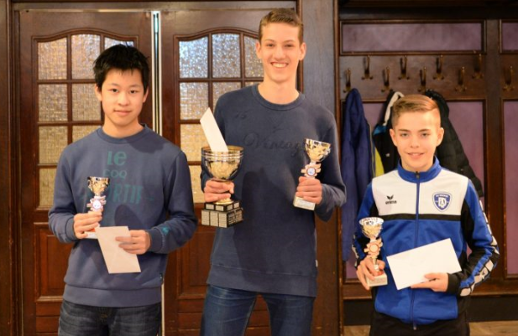
PK Jeugd A/B categorie
Het verplaatsen van het kampioenschap van de kerst- naar de krokusvakantie
Het kampioenschap blijft bestaan uit 4 aaneengesloten wedstrijddagen waarbij op donderdag, vrijdag en zaterdag 2 partijen worden gespeeld en een partij op zondag.
Het prijzengeld is verhoogd
Er worden meerdere nevenactiviteiten georganiseerd.
We spelen op een andere locatie. Boerke Mutsaers is beter bereikbaar met het openbaar vervoer dan de Werft.
Als er voldoende belangstelling is organiseren we tegelijkertijd een toernooitje voor begeleiders en ouders.
Er komt een “toernooicoach” of sterke Brabantse schaker waarmee je kan discussiëren over je partij

Slide 5
Benoeming nieuw bestuurslid PR en Innovatie: Inge Oostvogels

Slide 6
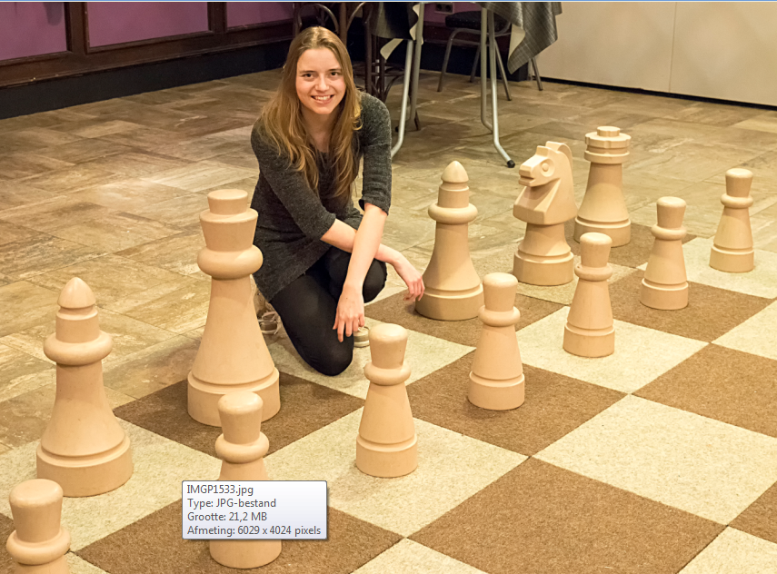
Benoeming nieuw bestuurslid PR en Innovatie: Inge Oostvogels

Slide 7
Artikel wijzigingen
Artikel 22 Oud:
Spelers mogen gedurende een zelfde seizoen slechts voor één vereniging uitkomen. Bepalend is de door een speler eerst gespeelde wedstrijd in een competitie-seizoen. Een speler mag in een zelfde ronde (of in een ronde die als zodanig bedoeld is) slechts éénmaal voor zijn vereniging uitkomen.
Bij tweemaal uitkomen is de eerste wedstrijd geldig.
Artikel 22 Nieuw:
Een speler mag in een zelfde ronde (of in een ronde die als zodanig bedoeld is) slechts éénmaal voor zijn vereniging uitkomen.
Bij tweemaal uitkomen is de eerste wedstrijd geldig.
Artikel 23 Oud:
Het is NBSB-leden die opgegeven zijn voor de KNSB competitie, al dan niet via een bij de NBSB aangesloten vereniging, niet geoorloofd deel te nemen aan de zaterdagcompetitie of de bekercompetitie van de NBSB, dit met inachtneming van artikel 21.
Artikel 23 Nieuw:
Het is NBSB-leden die opgegeven zijn voor de KNSB competitie, al dan niet via een bij de NBSB aangesloten vereniging, niet geoorloofd deel te nemen aan de bekercompetitie van de NBSB, dit met inachtneming van artikel 21.

Slide 8
Scheiding regionale en nationale competitie

